Slide 1
التحديات التي تواجه الثقافة الإسلامية
ثانيا: الغزو الفكري
أولا الغزو العسكري

Slide 2
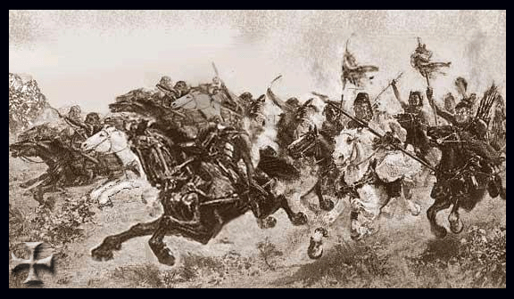
أولا الغزو العسكري
ما هي أبرز التحديات العسكرية للمسلمين؟
1- الحروب الصليبية (في القرنين 5+6) منذ عام (490ه-691ه) التي استهدفت الشام ومصر، عبر ثلاث حملات، وسقط فيها القدس، واستعادة صلاح الدين. وقد رجف قائد المستعمر الفرنسي (غورو) قبره وقال: ”هانحن عدنا يا صلاح الدين“. في واحدة من أشهر فلتات اللسان التي وقع فيها زعيم غربي في العصر الحديث, ربما لا يوازيها إلا فلتة لسان بوش عندما وصف حربه بأنها صليبية!.
ما المقصود بالحروب الصليبية؟
يمكن الرجوع إلى أفلام وثائقية في يوتيوب تحت عنوان:
1/ (الحروب الصليبيه, الطريق الى القدس)
2/ (الصليبيون يفقدون الحصون)
2- غزو التتار (المغول) (ق: ق7)
3- الاستعمار للدول الإسلامية من الدول الغربية

Slide 3
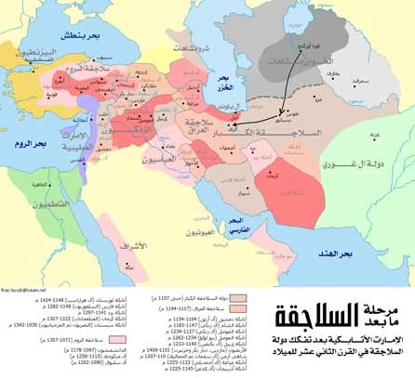

Slide 4
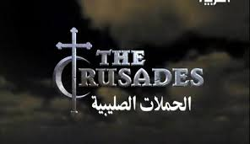
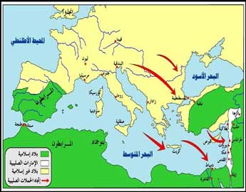

Slide 5
الحروب الصليبية :
هي سلسلة من الحملات العسكرية التي شنها الأوربيون على ديار الاسلام ،وعرفت تلك الحملات بالحروب الصليبية نسبة الى شعارها الذي رفعته وهو الصليب،وجدير بالذكر ان هذه الحملات ذات دوافع دينية سياسية اقتصادية اجتماعية ،حيث ارادت الدول الاوروبية حل مشاكلها الاقتصادية عن طريق تلك الحروب بالسيطرة على مقدرات العالم الاسلامي ،اما كونها دينية فقد قامت هذه الحروب قد قامت عن طريق الكنيسة حيث دعا اليها البابا اوربان سنة 1095م عندما خاطب البابا جموع من الغوغاء والاوباش في مدن بلاشنتيا وكليرمنت بالقول:“تقلدوا سيوفكم وتقدموا الى الامام والله معكم“واعطى البابا صكوك الغفران لكل من يحمل السيف ويشارك في قتل المسلمين في هذه الحروب الصليبية.

Slide 6
الحروب الصليبية :
وهكذا انطلقت هذه الحروب التي وجهها المسيحيون في الشرق والغرب من القرن الخامس الى القرن السابع الهجري (الحادي عشر الى الثالث عشر الميلادي )للاستيلاء على بيت المقدس من ايدي المسلمين .
ولابد لنا من القول في هذا المقام ان من الدوافع الاجتماعية لهذه الحروب ان كثير من طبقات المجتمع في اوروبا كانت تعاني من الظلم وخاصة طبقة الرقيق وعبيد الارض الذين كانوا يريدون التخلص من وضعهم السيء وكذلك التخلص من اداء ديونهم .
وقد علق البابا على صدر كل مقاتل اوروبي صليبا من الخشب ،وصار هذا الصليب شعارا لهذه الحرب

Slide 7
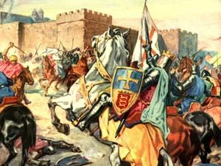

Slide 8
اسباب الحروب الصليبية:-
1- ظهور السلاجقة في بلاد الاناضول وآسيا التي فتحوها وانتزعوها من الدولة البيزنطية وهزيمتهم للدولة البيزنطية في معركة ملاذكرد،كما ان السلاجقة ضموا بيت المقدس الى املاكهم ،مما اثار الدولة البيزنطية التي كان رعاياها النصارى يقومون بزيارة بيت المقدس لاعتقادهم بأن الحج الى القدس يغفر الذنوب ويؤدي الى السعادة الأبدية .
2- ظهور الروح الحربية في الكنيسة ،تلك الروح التي اصبحت مصدرا لحروب دموية استمرت عدة قرون ،وذلك يرجع الى دخول العناصر المتبربرة في الدين المسيحي واحتفاضها بنزعتها الحربية قبل اعتناق هذا الدين .

Slide 9
اسباب الحروب الصليبية:-
3- رغبة الكنيسة في بسط نفوذها على الشرق الاسلامي ،ورغبة الكنيسة الغربية في السيطرة على جميع العالم ليكون تحت سلطة حكومة دينية واحدة رئيسها البابا .
4- انتصار البابوية على الامبراطورية وتفوق نفوذ البابا على غربي اوروبا مما جعل دعوته مسموعة وكلامه مطاعا
5- رغبة المدن التجارية مثل البندقية وجنوه وبيزا في نشر تجارتها في الشرق والسيطرة على ثروات وتجارة مصر وبلاد الشام.
6- تفكك وحدة المسلمين وضعفهم عقب موت سلطان السلاجقة ملكشاه ،اضف الى ذلك ضعف الدولة الفاطمية وعدم قدرتها على درء الخطر المسيحي عن سواحل مصر والشام .

Slide 10
بداية الحروب الصليبية
قامت الحروب الصليبية عندما بدأ بطرس الناسك اول تحركات الجيوش الصليبية في مستهل سنة 1096م ومعه حوالي 60الف شخص من سكان فرنسا واللورين خرجوا بمحض ارادتهم رغبة منهم في ان ينالوا ما وعدهم به البابا من غفران ذنوبهم .
-خرج جيش من المانيا يقوده الراهب جوتشوك مكون من عشرين الف مقاتل
- خرج جيش اوروبي بقيادة والتر الملقب بالمفلس على رأس جيش مكون من 15ألف مقاتل
-خرج الكونت إميشو بجيش مكون من 200ألف محارب
-*وهكذا بلغ عدد هذه الجموع الصليبية ما يقرب من 300 الف محارب صليبي

Slide 11
تواريخ الحملات:
الحملة الصليبية الأولى:
(1096م–1099م)
الحملة الصليبية الثانية:
(1145-1148م)
الحملة الصليبية الثالثة: ( 1189 م و1192 م)

Slide 12
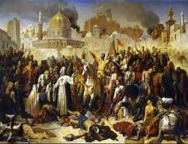
نشاط (1) كفتاة مسلمة: أجيبي عن هذه القضايا

Slide 13
شهادات: ماذا صنع المسلمون والصليبيون عند دخول القدس؟

Slide 14
(إذا كان الإسلام دين الله حقا، فما سبب وقوع تلك المصائب عليهم؟)
عقوبة للمعرضين
رفعة للدرجات وتكفير السيئات
تنقية للصف الإسلامي من المنافقين

Slide 15
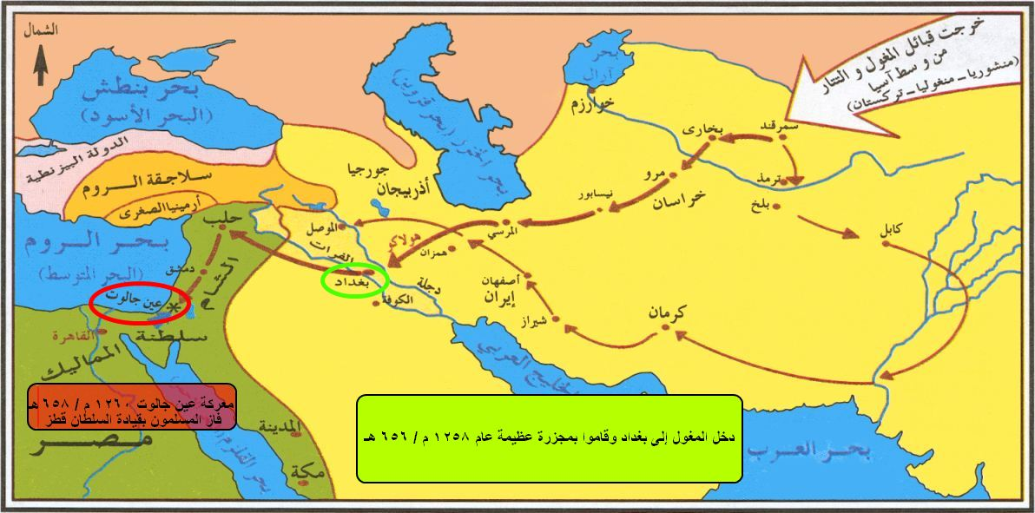
الغزو المغوي (التتار)

Slide 16
من هم التتار؟
ظهرت قوة التتار في عام 603ه – وكانظهور هذه الدولة أول ما ظهرت في " منغوليا " بشمال الصين وكان أول زعمائهاهو " جنكيز خان " وهو ليس الاسم الحقيقي لذلك القائد وإنما هي كلمة تعنيباللغة المنغولية " قاهر العالم " أو " ملك ملوك العالم " وأسمه الحقيقي هو " تيموجين " وكان ذلك الرجل سفاحا وسفاكا للدماء وكان قائدا عسكرياشديد البأس وكانت له القدرة علي تجميع الناس حوله وبدأ في التوسع تدريجيافي المناطق المحيطة به وسرعان ماأتسعت مملكته حتى بلغت حدودها من كورياشرقا إلى حدود الدولة الخوارزمية الإسلامية غربا ومن سهول سيبريا شمالاإلي بحر الصين جنوبا وفي سنوات قليلة أصبح يضم في طياته دولة الصينبكاملها ( 9مليون كيلومتر مربع ) -منغوليا – فيتنام – كوريا – كمبوديا –تايلاند – أجزاء من سيبريا .

Slide 17
^{الحقد الصليبي للمسلمين}
أرسل الصليبيين وفدا رفيع المستوى منأوروبا إلي منغوليا ؛ مسافة تزيد علي ( 12 ألف كم) ذهابا فقط ؛ ليحفزواالتتار على غزو البلاد الإسلامية وإسقاط الخلافة العباسية وعلى اقتحامبغداد درة العالم الإسلامي في ذلك الوقت ؛ وأنهم سيساعدونهم على حربالمسلمين وسيكونوا بمثابة أعينهم في هذه المناطق ؛ وبذلك تم إغراء التتارإغراء كاملا وحدث ماتوقعة الصليبيين ؛ فقد سال لعاب التتار على أملاكالخلافة العباسية وقرروا فعلا غزو هذه البلاد الواسعة الغنية بالثروات والمليئة بالخيرات وبدأ التتار يفكرون جديا في غزو العالم الإسلامي وبدأوايخططون بحماسة شديدة لإسقاط الخلافة العباسية ودخول بغداد عاصمة الخلافةالإسلامية

Slide 18
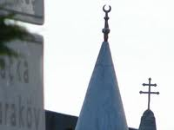
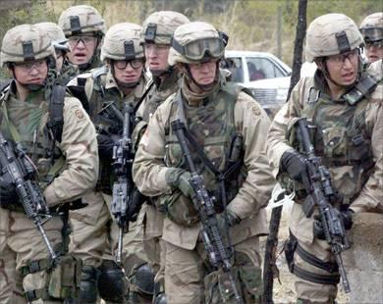
نشاط (2)
لقد تم غزو البلاد الإسلامية عدة مرات، فلم يتحول المسلمون عن دينهم رغم ما واجههم من مذابح.
بينما عندما يغزوا المسلمون بلادا آخرى، تتحول تلك الشعوب للإسلام بلا مذابح
أوجد أهم الأسباب

Slide 19
غزى التتار بلاد المسلمين ودمروا وقتلوا
بعد سنوات دخل التتار في الإسلام
فما وجه الغرابة هنا؟
الجواب
العادة أن الغالب هو من ينشر دينه وثقافته، لكن لقوة الثقافة الإسلامية أُعجب بها التتار ودخلوا في الإسلام

Slide 20
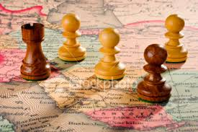
الغزو العسكري الحاضر:

Slide 21
”هُوَ الَّذِي أَرْسَلَ رَسُولَهُ بِالْهُدَى وَدِينِ الْحَقِّ لِيُظْهِرَهُ عَلَى الدِّينِ كُلِّهِ وَلَوْ كَرِهَ الْمُشْرِكُونَ“
وقال عليه الصلاة والسلام: ” لا تزال طائفة من أمتي ظاهرين على الحق لا يضرهم من خذلهم، حتى يأتي أمر الله وهم كذلك“.

